Slide 1
Crypto-currency Mining Support System
ระบบสนับสนุนการทำเหมืองเงินคริปโต

Slide 2
Outline
Problem System Structure การขุด Switch Algorithm Check Profit | การแจ้งเตือน Dashboard

Slide 3



Problem
ขุดไม่ถนอม
ขุดอย่างเดียวไม่สนใจเครื่องขุด
ขุดลม
เครื่องทำงานแต่ไม่ได้รับผลตอบแทน

Slide 4
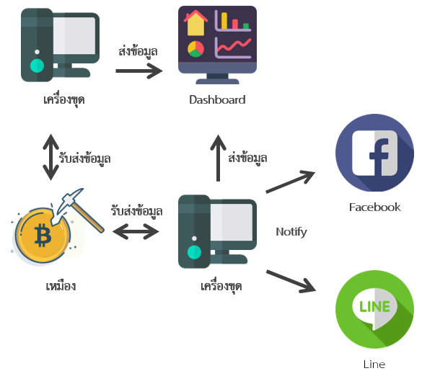
System Structure

Slide 5
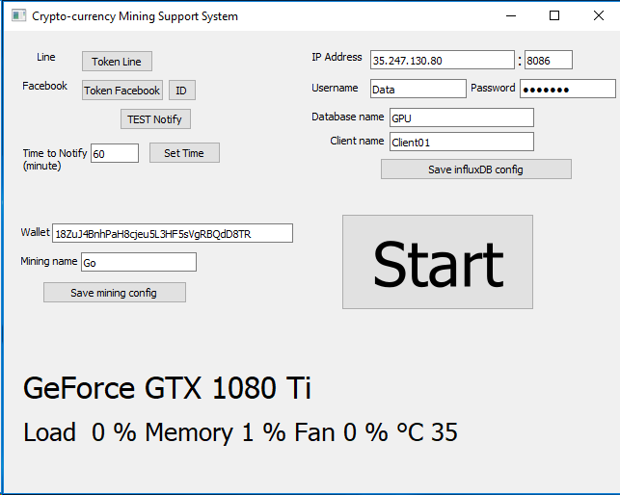
GUI

Slide 6
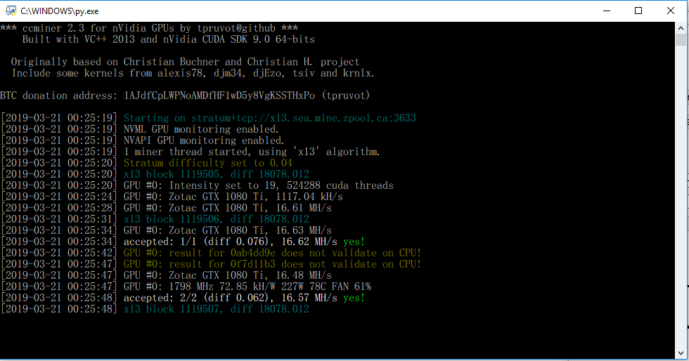
การขุด

Slide 7
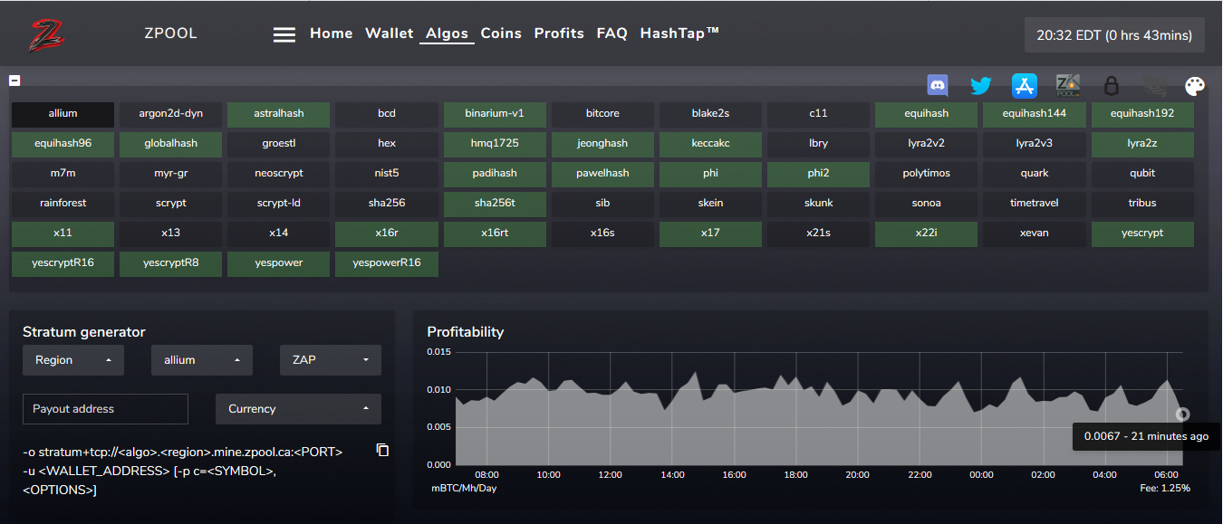
Switch Algorithm

Slide 8
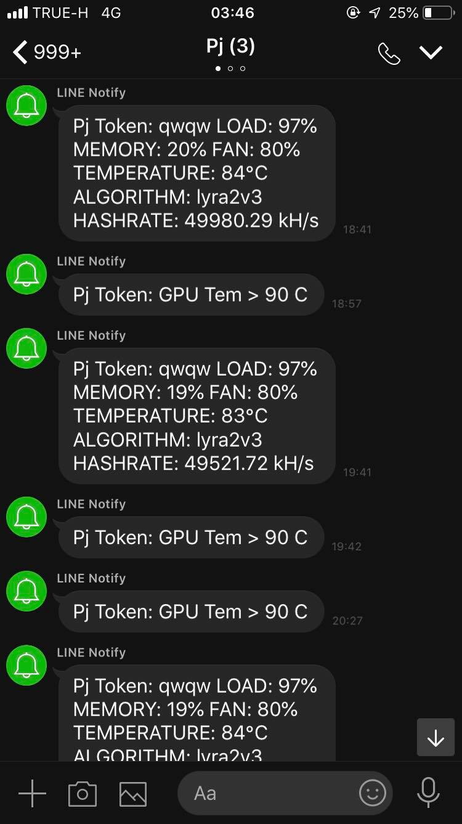
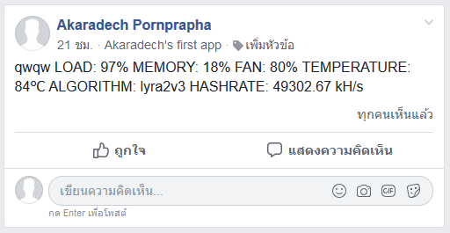
การแจ้งเตือน

Slide 9
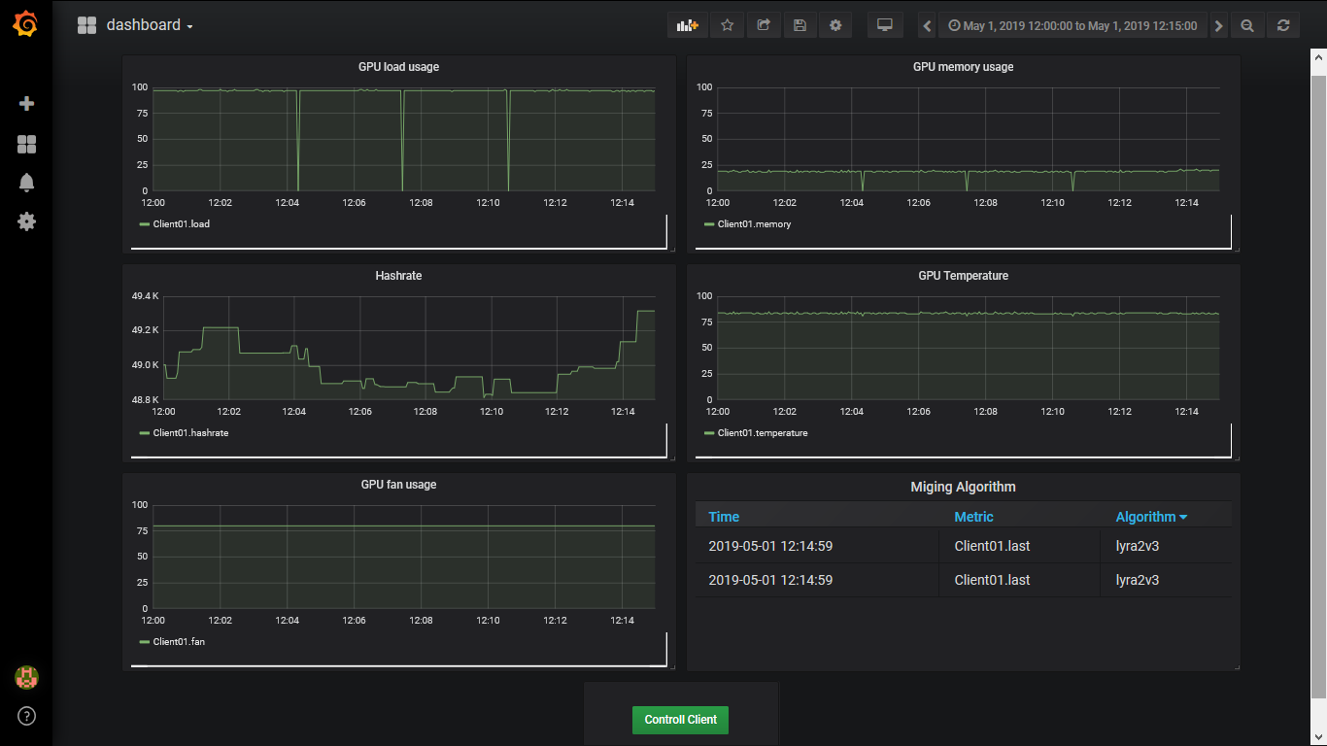
Dashboard

Slide 10
Dashboard
Data Dictionary แสดงฐานข้อมูลที่นำไปแสดงผลยัง Dashboard
measurement | time | load | memory | fan | tem | algo | hashrate
Client01 | 2019-03-20T 15:01:58.116321024Z | 98 | 74 | 82 | 80 | sonoa | 2403.55
Client02 | 2019-03-20T 15:02:37.532835072Z | 90 | 84 | 88 | 86 | sib | 16621.16

Slide 11
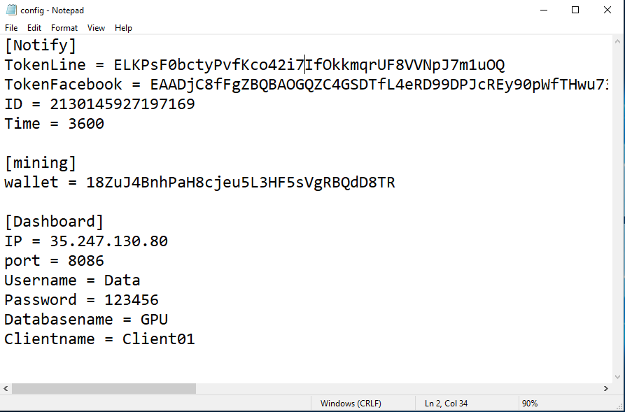
Config File
โครงสร้างไฟล์ config.ini

Slide 12
Thank You

Slide 13
BACK UP SLIDE

Slide 14

Functio

